Slide 1






Kako nam lahko ChatGPT pomaga v vsakdanjem življenju
Delavnica za Društvo diabetikov Jesenice
Mojca Konobelj, maj 2026
Brez programiranja
Za vsakogar
Koristno & varno

Slide 2

1. UVOD - Kaj je ChatGPT?
ChatGPT je računalniški program (umetna inteligenca), ki zna razumeti in ustvarjati besedilo v naravnem jeziku – to pomeni, da se lahko z njim pogovarjaš skoraj kot s človekom.
Razvil ga je podjetje OpenAI, temelji pa na modelih GPT (Generative Pre-trained Transformer) - vrsta umetne inteligence, ki je narejena za delo z besedilom.
Uporablja se za: odgovarjanje na vprašanja, razlago snovi (npr. za šolo), pisanje besedil (eseji, e-pošta, zgodbe), prevajanje, pomoč pri programiranju in še veliko več….
ChatGPT je digitalni pomočnik, ki ti pomaga z informacijami in besedilom.

Slide 3






1. UVOD — Kaj zmore ChatGPT? – najpogostejša uporaba
Razloži
Piše
Prevaja
Zapletene teme preprosto
Besedila, vabila, zahvale
Med jeziki
Ideje
Organizira
Odgovarja
Predlogi in nasveti
Dnevni redi, seznami
Na vsakdanja vprašanja

Slide 4
1. UVOD — Kaj zmore ChatGPT?
Razloži
Piše
Prevaja
Zapletene teme preprosto
Besedila, vabila, zahvale
Med jeziki
Ideje
Organizira
Odgovarja
Predlogi in nasveti
Dnevni redi, seznami
Na vsakdanja vprašanja

Slide 5
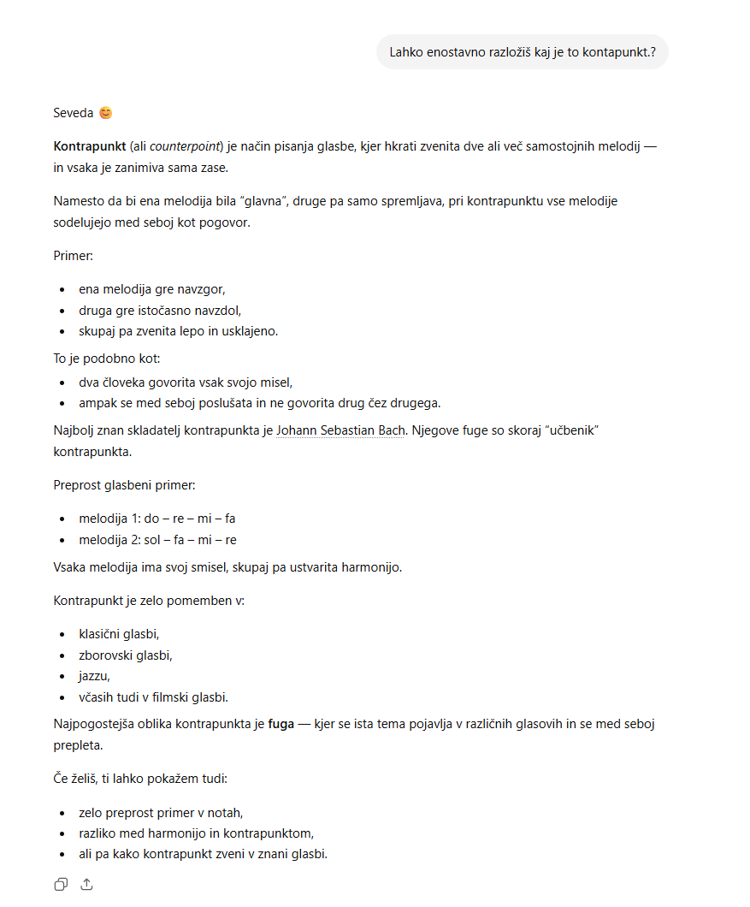
Razloži
Odgovarja

Slide 6
1. UVOD — Kaj zmore ChatGPT?
Razloži
Piše
Prevaja
Zapletene teme preprosto
Besedila, vabila, zahvale
Med jeziki
Ideje
Organizira
Odgovarja
Predlogi in nasveti
Dnevni redi, seznami
Na vsakdanja vprašanja

Slide 7
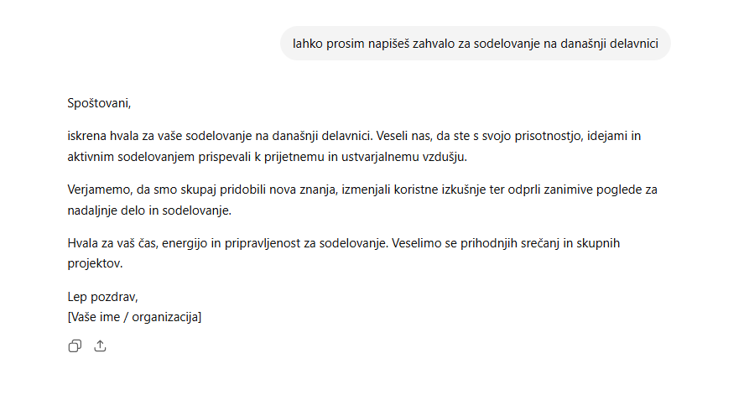
Piše
Odgovarja

Slide 8
1. UVOD — Kaj zmore ChatGPT?
Razloži
Piše
Prevaja
Zapletene teme preprosto
Besedila, vabila, zahvale
Med jeziki
Ideje
Organizira
Odgovarja
Predlogi in nasveti
Dnevni redi, seznami
Na vsakdanja vprašanja

Slide 9
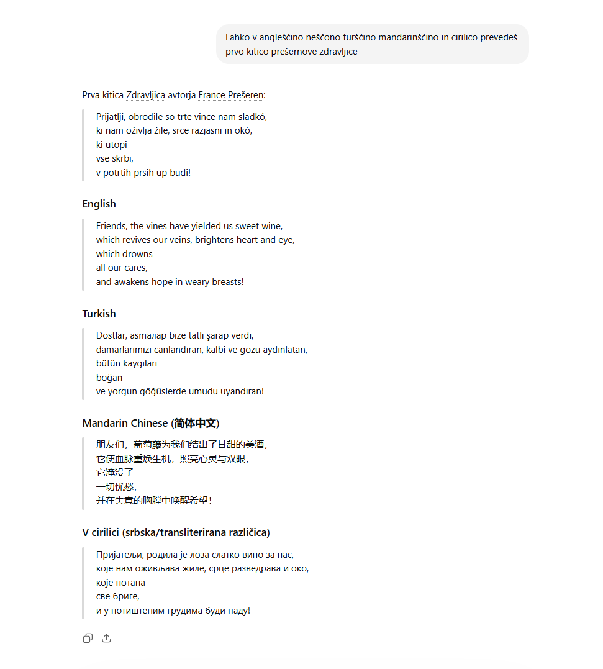
Prevaja
Odgovarja

Slide 10
1. UVOD — Kaj zmore ChatGPT?
Razloži
Piše
Prevaja
Zapletene teme preprosto
Besedila, vabila, zahvale
Med jeziki
Ideje
Organizira
Odgovarja
Predlogi in nasveti
Dnevni redi, seznami
Na vsakdanja vprašanja

Slide 11
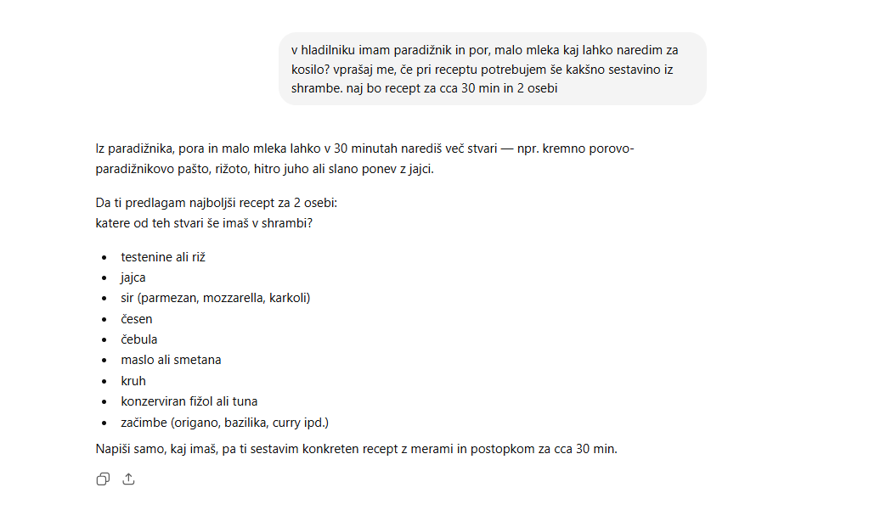
Ideje

Slide 12
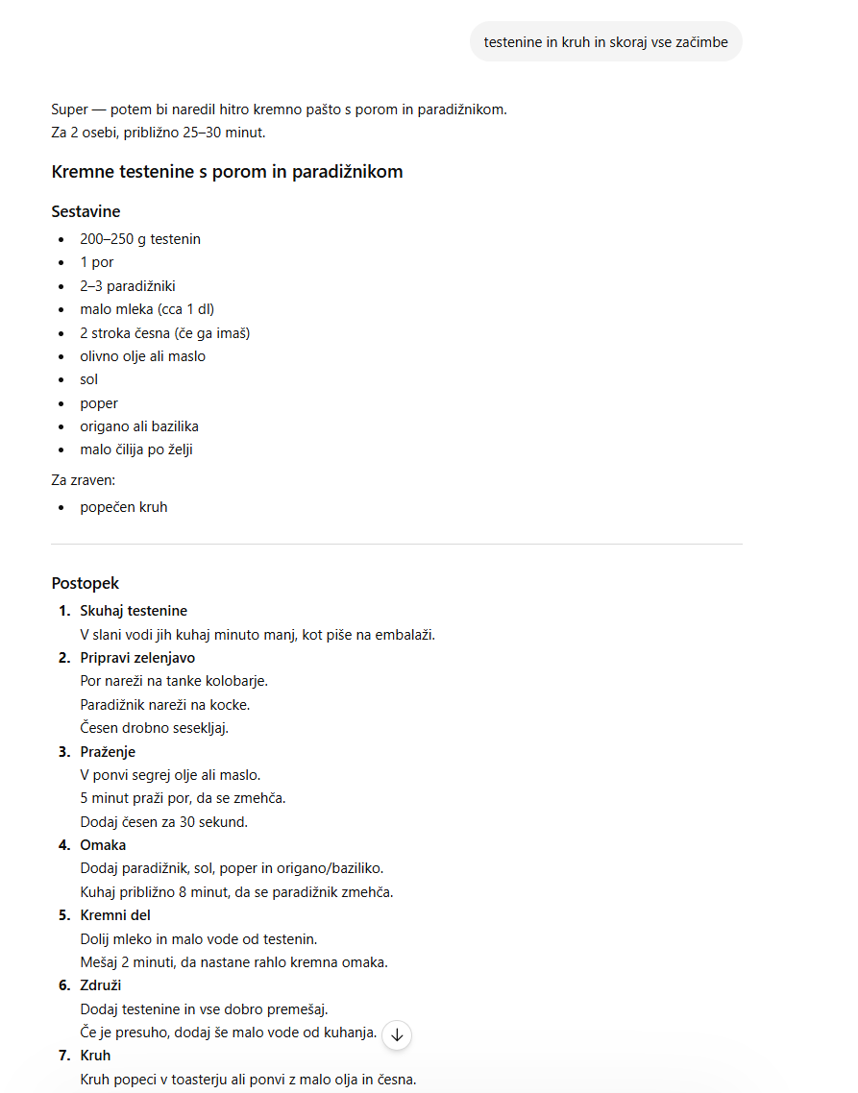
Ideje

Slide 13
1. UVOD — Kaj zmore ChatGPT?
Razloži
Piše
Prevaja
Zapletene teme preprosto
Besedila, vabila, zahvale
Med jeziki
Ideje
Organizira
Odgovarja
Predlogi in nasveti
Dnevni redi, seznami
Na vsakdanja vprašanja

Slide 14
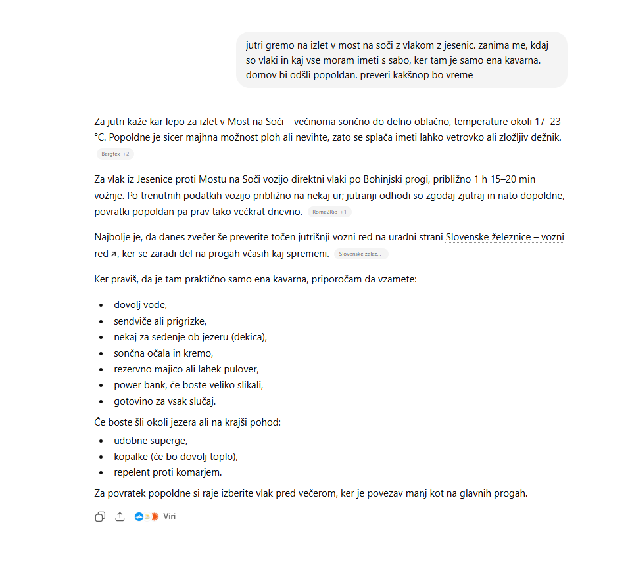
Organizira

Slide 15
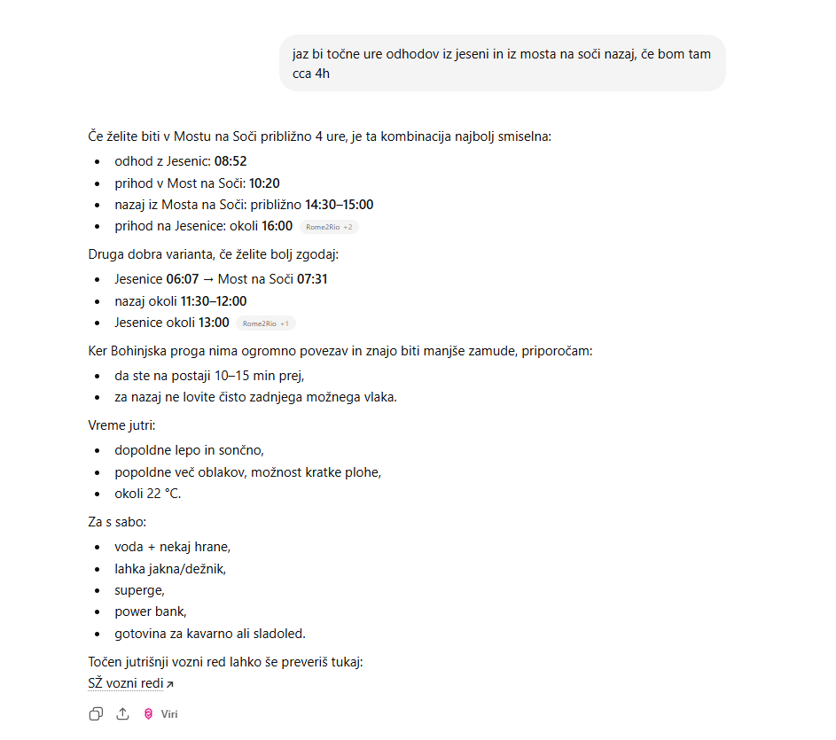
Organizira

Slide 16
1. UVOD — Kaj zmore ChatGPT?
Razloži
Piše
Prevaja
Zapletene teme preprosto
Besedila, vabila, zahvale
Med jeziki
Ideje
Organizira
Odgovarja
Predlogi in nasveti
Dnevni redi, seznami
Na vsakdanja vprašanja

Slide 17
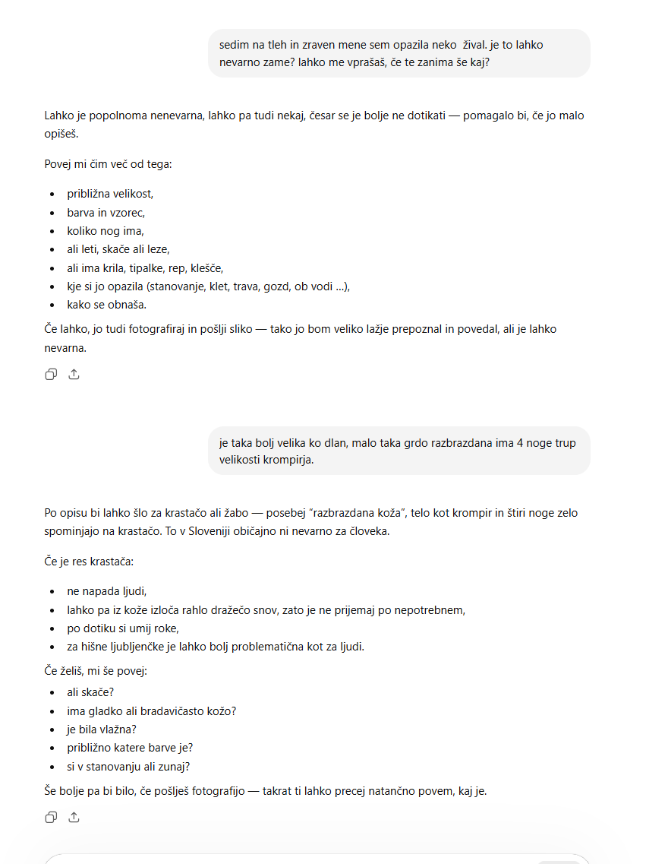
Odgovarja

Slide 18
1. UVOD — Kaj zmore ChatGPT? – najpogostejša uporaba
Razloži
Piše
Prevaja
Zapletene teme preprosto
Besedila, vabila, zahvale
Med jeziki
Ideje
Organizira
Odgovarja
Predlogi in nasveti
Dnevni redi, seznami
Na vsakdanja vprašanja
Izdelava, predelava fotografij, branje izvidov, prepoznavanje slik, programiranje, oblikovanje excel tabel, prezentacij, pogovarjanje,….

Slide 19

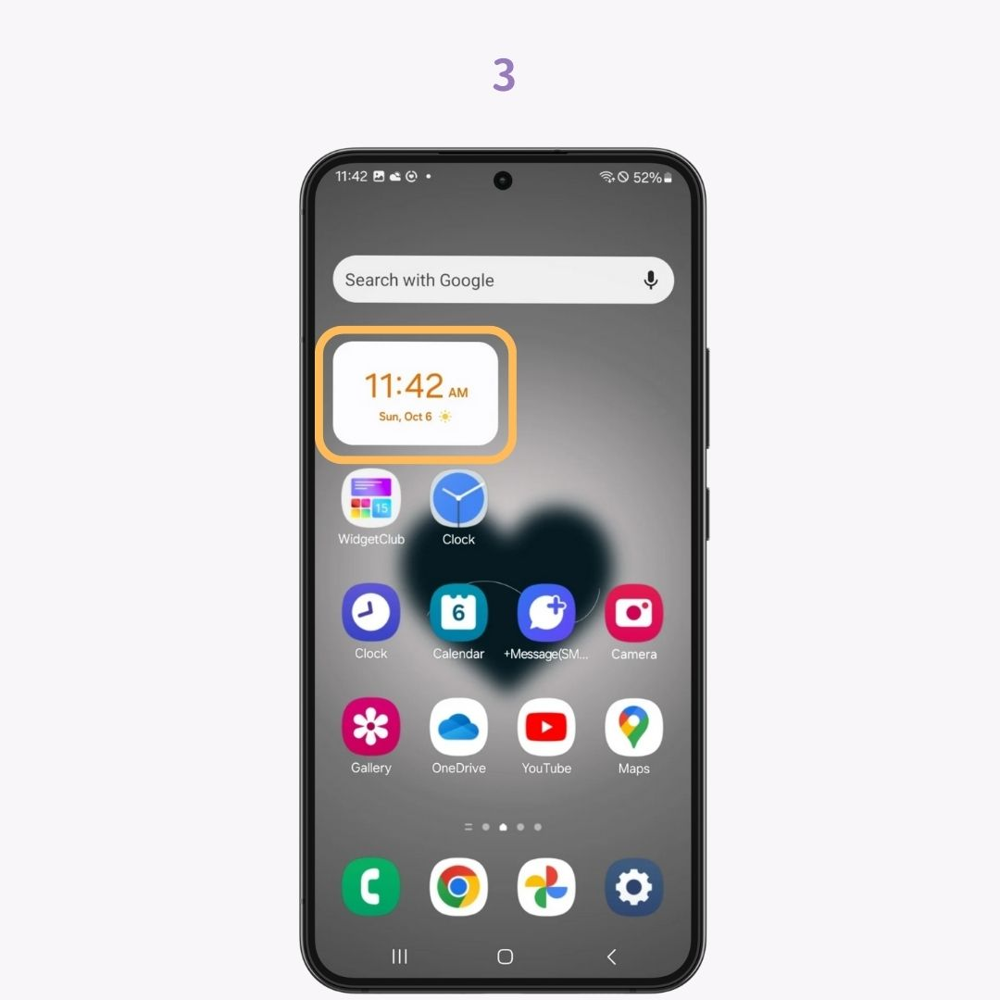



2. Priklopimo se na internet in poiščimo CHAT GPT
NA RAČUNALNIKU/TABLICI
NA PAMETNEM TELEFONU
APLIKACIJA
Vtipkamo chat.openai.com
Vtipkamo chat.openai.com
Naloži aplikacijo CHAT GPT
→
→
Primer:
Primer:
Primer:

Slide 20
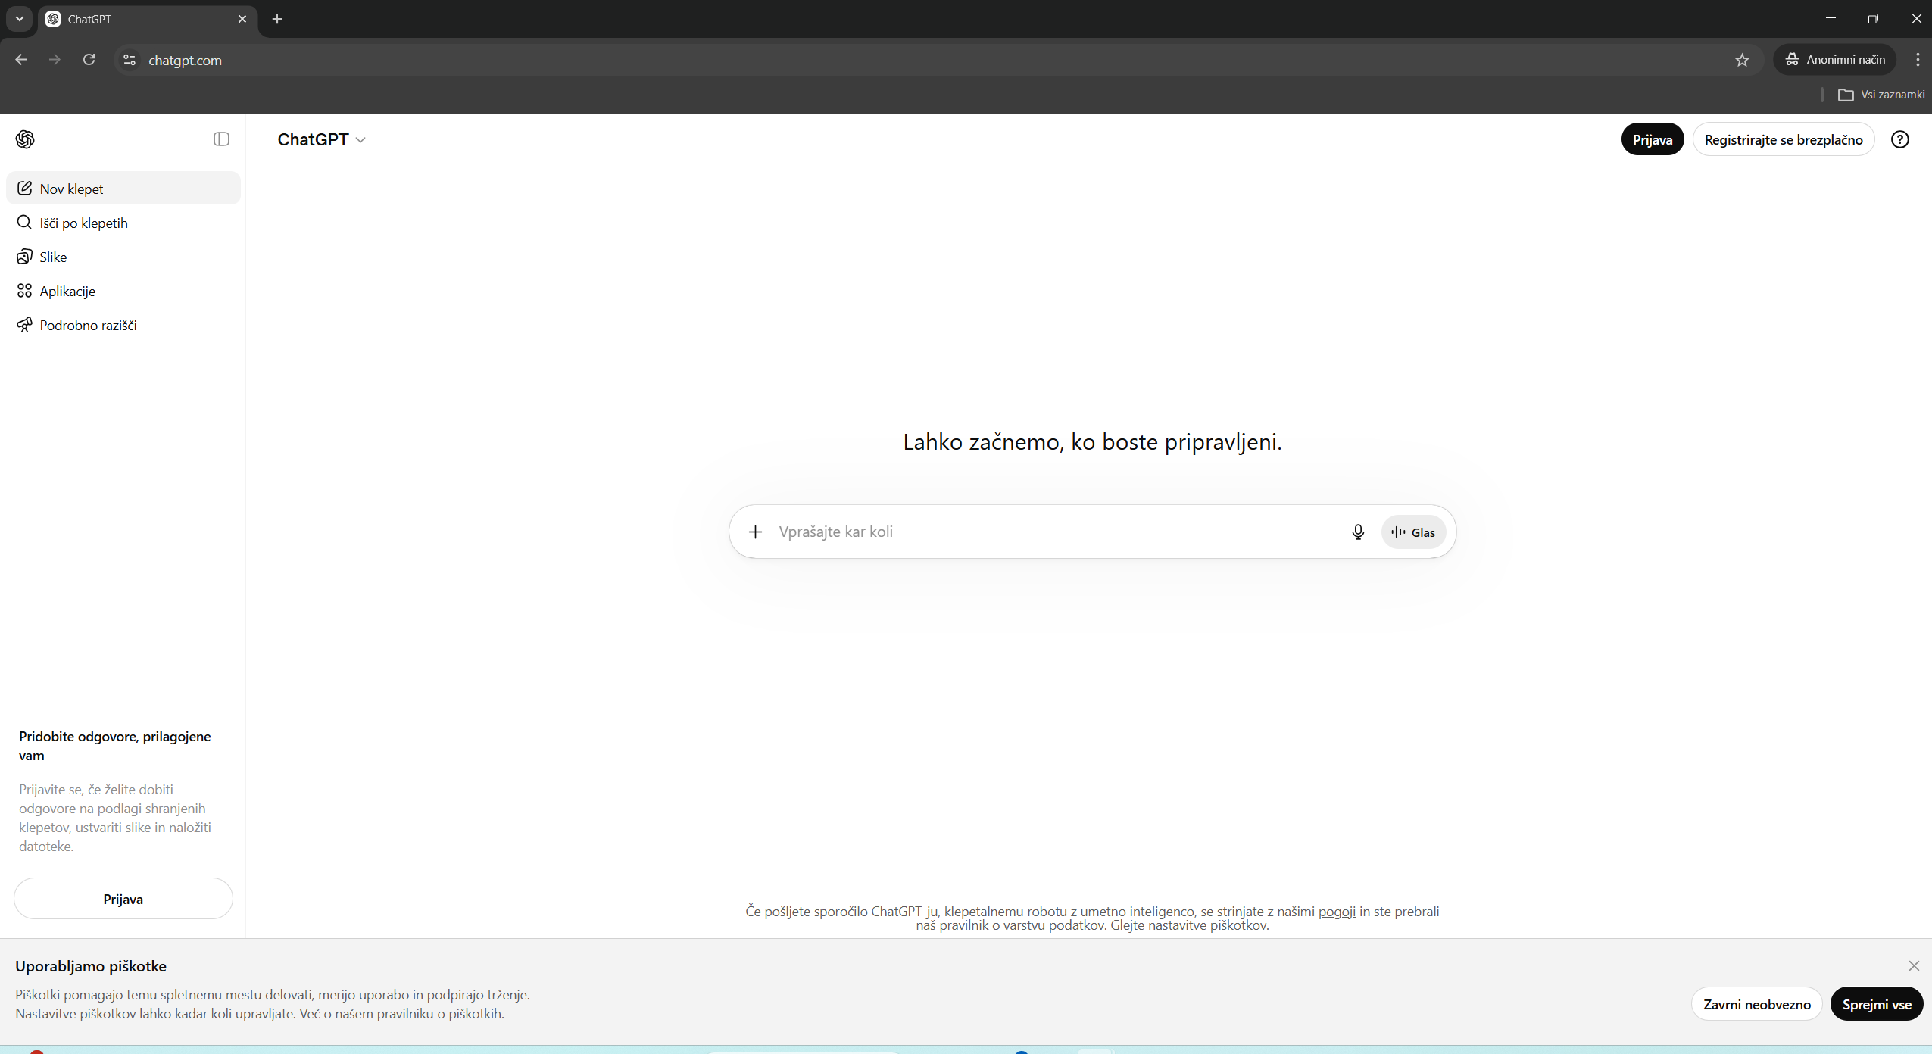

Slide 21
    ChatGPT ni edina umetna inteligenca – !prost dostop omejitve!
CHAT GPT
ChatGPT = OpenAI
Claude = Anthropic
Gemini = Google
Grok = xAI
DeepSeek = DeepSeek
Vsi so “AI pomočniki”, vendar od različnih podjetij.
PRIMERI
ChatGPT ni edina umetna inteligenca.
Obstajajo tudi druge.
Danes bomo spoznali ChatGPT, ker je najbolj enostaven za začetnike

Slide 22
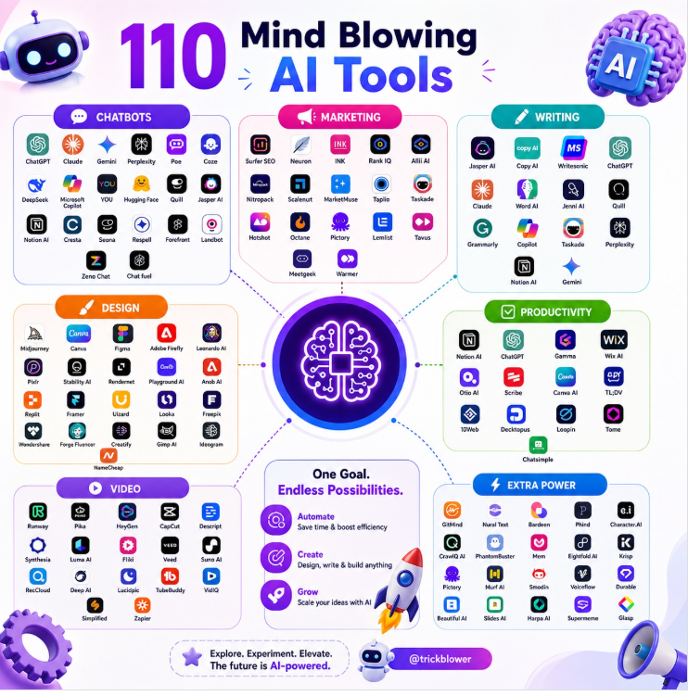

Slide 23



Varnostna pravila — Preberi najprej!
PRAVILO 1
PRAVILO 2
!!!
❌
!!!
❌
Ne vpisujemo osebnih podatkov!
ChatGPT NI zdravnik!
Je pomočnik za informacije
in razumevanje —
ne za diagnoze ali zdravljenje.
❌ EMŠO
❌ Številke kartic
❌ Gesla
❌ Osebni zdravstveni podatki
https://home-doctor-info.ijs.si/templates/sl/index.html

Slide 25
4. Kako zastavljamo vprašanja?
💡 Kakovost vprašanja = Kakovost odgovora
"ChatGPT ni Google. Z njim se pogovarjamo."
❌ Slab ukaz
✅ Dober ukaz
Hrana
Predlagaj 5 večerij za diabetika tipa 2
z malo ogljikovih hidratov.
Bolezen
Kaj je sladkorna bolezen tipa 2,
razloženo za začetnika?
Gibanje
Predlagaj varno tedensko gibanje
za osebo 65+, ki ima diabetes.

Slide 26
5. Formula za odlične odgovore
VLOGA
NALOGA
PODROBNOSTI
Kdo naj bo ChatGPT?
Kaj naj naredi?
Kakšne omejitve?
→
→
Primer:
Primer:
Primer:
"Obnašaj se kot prehranski svetovalec."
"Predlagaj kosilo za diabetika."
"Hrana naj bo poceni in enostavna."
Celoten primer: "Obnašaj se kot prehranski svetovalec. Predlagaj kosilo za diabetika. Hrana naj bo poceni in enostavna."

Slide 27



5. Najpogostejši primeri v delavnici
Prehrana za diabetike
Razlaga izvidov
→ Predlagaj zajtrk za sladkornega bolnika tipa 2
→ Odrasla oseba 80 kg, moški, star 65 let
→ Jedilnik za 3 dni s točnimi količinami in kalorijami
→ Pripravi nakupovalni seznam
→ Postavi se v vlogo vrhunskega dietetika
Gibanje 65+
Učenje

Slide 28
5. Formula za odlične odgovore
VLOGA
NALOGA
PODROBNOSTI
Kdo naj bo ChatGPT?
Kaj naj naredi?
Kakšne omejitve?
→
→
Primer:
Primer:
Primer:
"Obnašaj se kot prehranski svetovalec."
"Predlagaj kosilo za diabetika."
"Hrana naj bo poceni in enostavna."
Celoten primer: "Obnašaj se kot prehranski svetovalec. Predlagaj kosilo za diabetika. Hrana naj bo poceni in enostavna."

Slide 29
5. Najpogostejši primeri v delavnici
Prehrana za diabetike
Razlaga izvidov
→ Predlagaj zajtrk za sladkornega bolnika tipa 2
→ Odrasla oseba 80 kg, moški, star 65 let
→ Jedilnik za 3 dni s točnimi količinami in kalorijami
→ Pripravi nakupovalni seznam
→ Postavi se v vlogo vrhunskega dietetika
→ Kaj pomeni HbA1c?
→ Razloži kot 70-letniku
→ Brez medicinskega žargona
→ Postavi se v vlogo vrhunskega diabetologa
→ moj HbA1c je 9, kaj to pomeni?
Gibanje 65+
Učenje
→ Varno tedensko gibanje
→ Prilagodi za boleča kolena, ženska, 75 kg, 75 let
→ Stopnjevanje aktivnosti za 1 mesec po dnevih
→ Postavi se v vlogo fizioterapevta ali kineziologa
→ 2x tedensko naj bodo vaje zunaj
→ Pripravi tudi tabelo za spremljanje rezultatov
→ Rada bi se naučila v 1 mesecu čim več o Habsburžanih
→ Zapiši kot strokovnjak zgodovinar
→ Šla bi tudi na izlet po Sloveniji, da izvem še kaj več na terenu
→ Mi pa pripravi učbenik in delovni zvezek in po dnevih vprašanja za ponavljanja

Slide 30
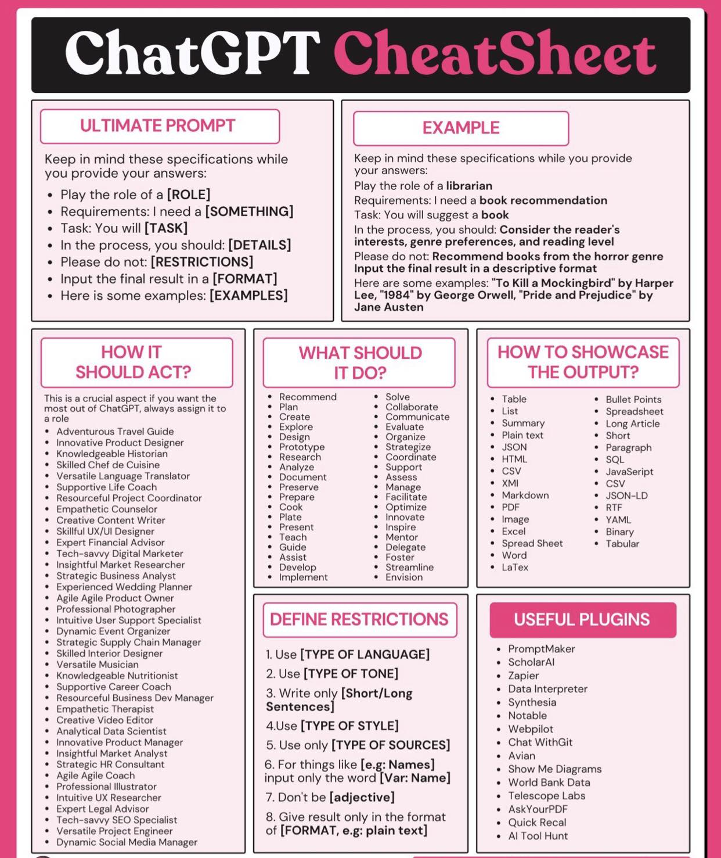
Upoštevaj te specifikacije, ko podajaš odgovore:
Prevzemi vlogo [VLOGA]
Zahteve: Potrebujem [NEKAJ]
Naloga: Izvedel boš [NALOGA]
V postopku moraš: [PODROBNOSTI]
Prosim, ne: [OMEJITVE]
Končni rezultat podaj v obliki [FORMAT]
Tukaj je nekaj primerov: [PRIMERI]
PRIMER
Upoštevaj te specifikacije, ko podajaš odgovore:
Prevzemi vlogo knjižničarja
Zahteve: Potrebujem priporočilo za knjigo
Naloga: Predlagal boš knjigo
V postopku moraš: Upoštevati interese bralca, žanrske preference in raven branja
Prosim, ne: Priporočaj knjig iz žanra grozljivk
Končni rezultat podaj v opisni obliki
Primeri:
»Če ubiješ oponašalca« – Harper Lee
»1984« – George Orwell
»Prevzetnost in pristranost« – Jane Austen

Slide 31
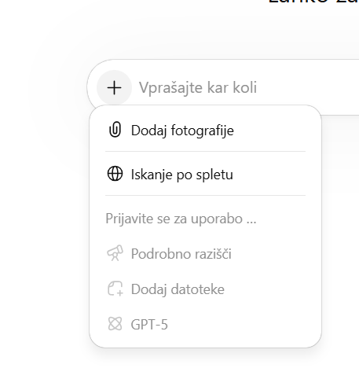

Slide 32
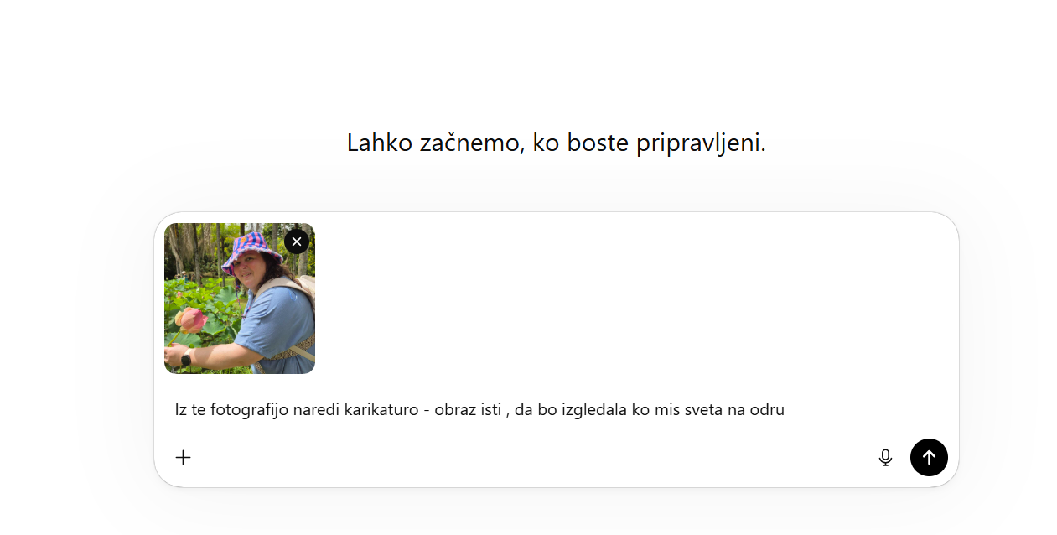
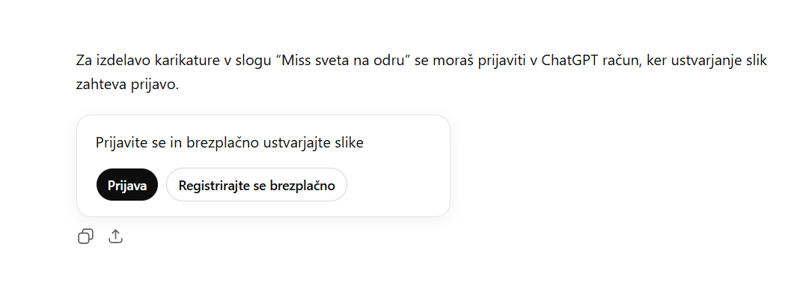
1

Slide 33
Se prijavim ….. In napišem isto…

Slide 34
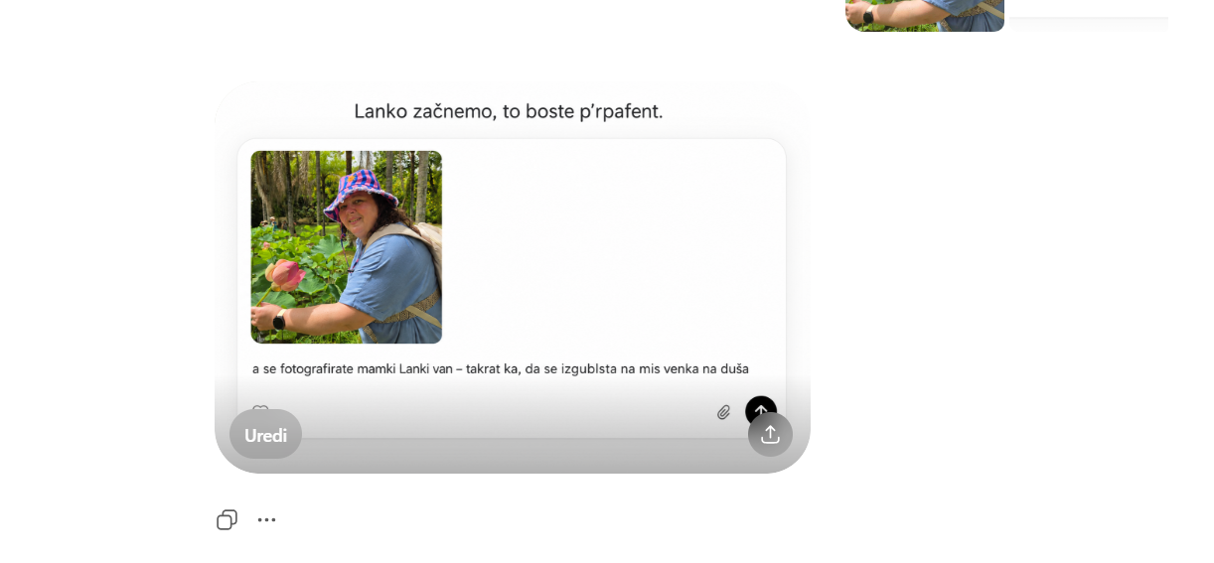
2

Slide 35
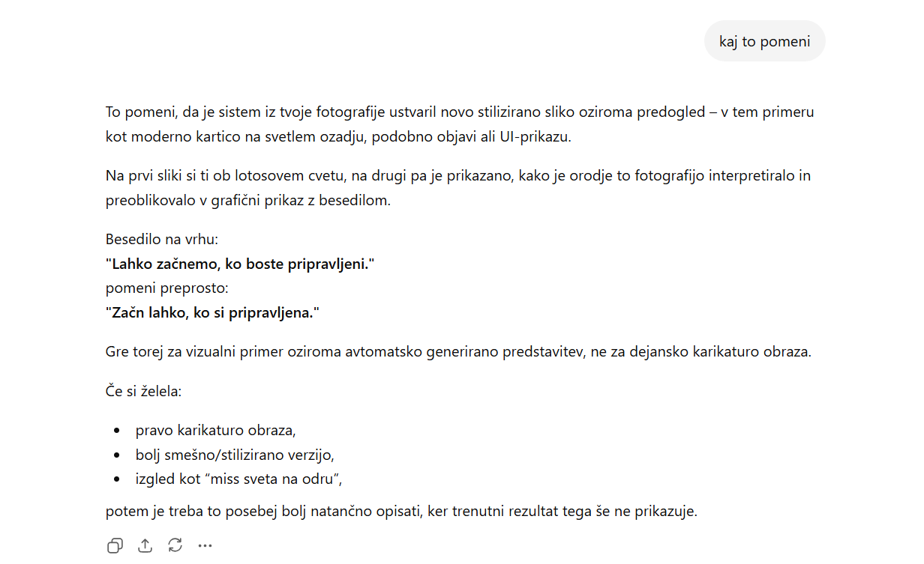
3

Slide 36
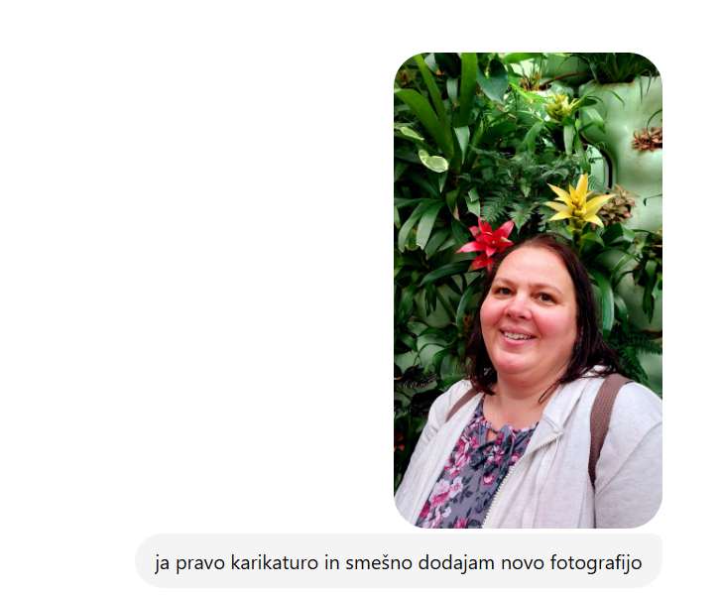
4

Slide 37
……..

Slide 38
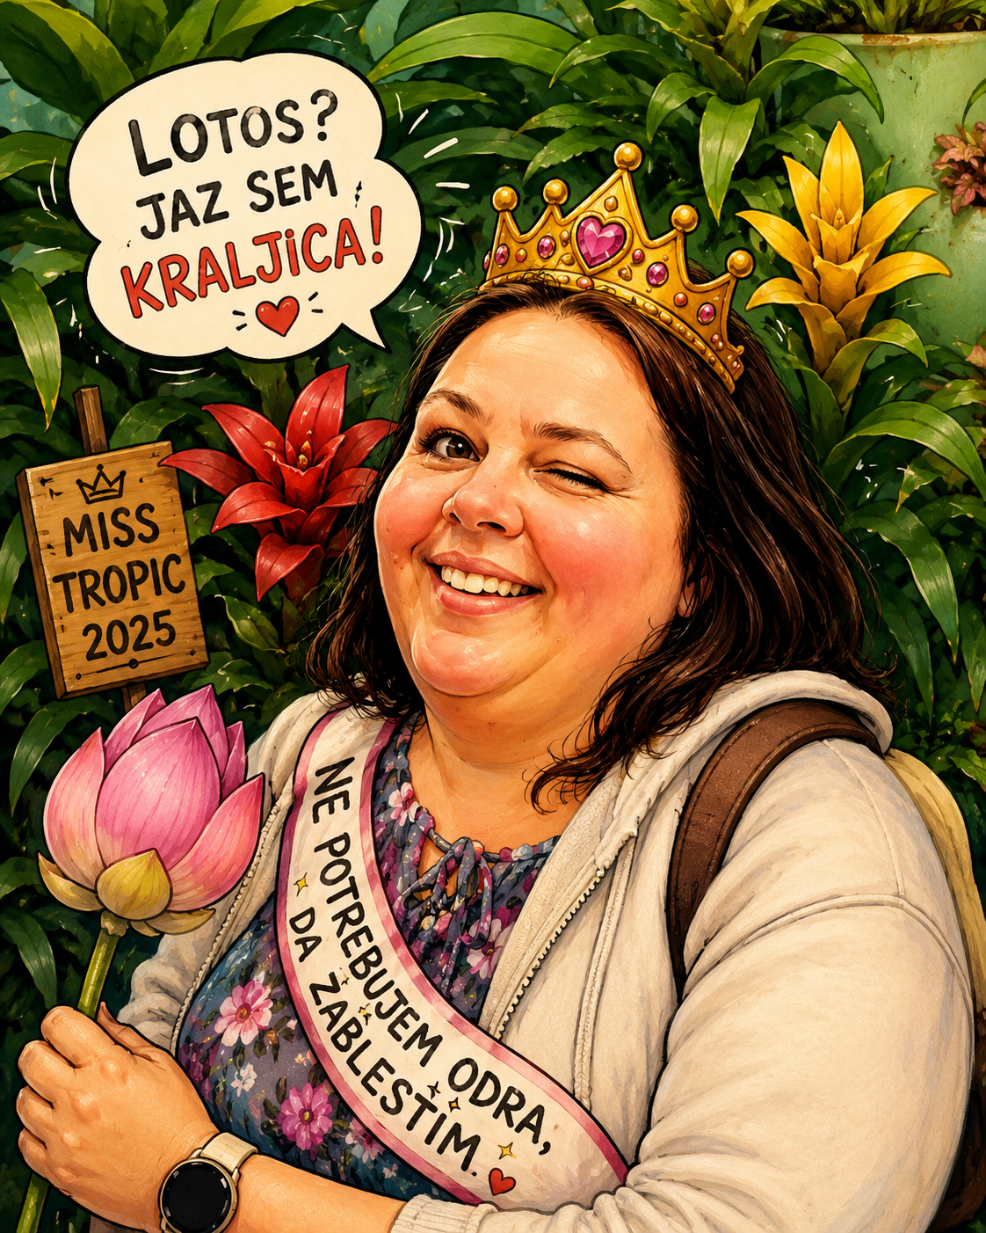

Slide 39

6. Zaključek — Kaj smo se naučili?
ChatGPT vam pomaga pri:
⚠️ Vedno preverimo pri:
✅ Razlagi zdravstvenih pojmov
✅ Pisanju besedil in objav
✅ Predlogih za prehrano
✅ Načrtovanju gibanja
✅ Organizaciji društva
✅ Prevajanju in učenju
🩺 Zdravniku
💊 Diabetologu
💉 Farmacevtu
Zdravila, diagnoze, odmerke
in vse zdravstvene odločitve
vedno uskladite s strokovnjakom!
Hvala za udeležbo! 🙏 Vprašanja so dobrodošla.

